Slide 1
CONTEXTO TERRITORIAL
Los cuatro barrios en el contexto de Madrid
Cuatro barrios oficiales en tres distritos · EPSG:25830
N
Ámbitos comparados
San Juan Bautista · 156
San Pascual · 155
La Piovera · 162
La Piovera
El Salvador · 208
LECTURA
Ciudad Lineal: San Juan Bautista y San
Pascual. Hortaleza: La Piovera. San
Blas–Canillejas: El Salvador.
San Juan Bautista
Las tasas y densidades permiten comparar
ámbitos de distinto tamaño.
El Salvador
Situación en Madrid
San Pascual
500 m
Límites administrativos: no representan áreas homogéneas de funcionamiento urbano.
Fuente: Ayto. Madrid, Geoportal/SIGMA, CARTOGRAFIA/LIMITES_ADMINISTRATIVOS, capas 24/25/26; códigos oficiales 155,156,162,208; consulta 04/11/2026.
SAN JUAN BAUTISTA / SAN PASCUAL / LA PIOVERA / EL SALVADOR
001

Slide 2
CONTEXTO TERRITORIAL
San Juan Bautista: barrio completo y ámbito original
9 secciones del barrio · destacadas 15148,15178 y15180 · población 2026
N
Escalas del estudio
Tres secciones originales
Resto de San Juan Bautista
15174
LECTURA
15175
El ámbito original suma 4.701 habitantes:
35,5 % de la población del barrio.
15153
15151
CONCLUSIÓN
Su superficie es 28,15 ha; el resto del barrio
añade contextos que el ámbito inicial no
representa.
15150
15180
CAUTELA
Padrón municipal a 1 de enero de2026; no se
confunde el conjunto de tres secciones con el
barrio completo.
15148
15149
15178
200 m
Fuente: Ayto. Madrid, explotación municipal del Padrón, Banco de Datos: 0302010203242; 2015: 0302010203241. Límites Geoportal/SIGMA: MapServer/24–25, EPSG:25830.
SAN JUAN BAUTISTA / SAN PASCUAL / LA PIOVERA / EL SALVADOR
002

Slide 3
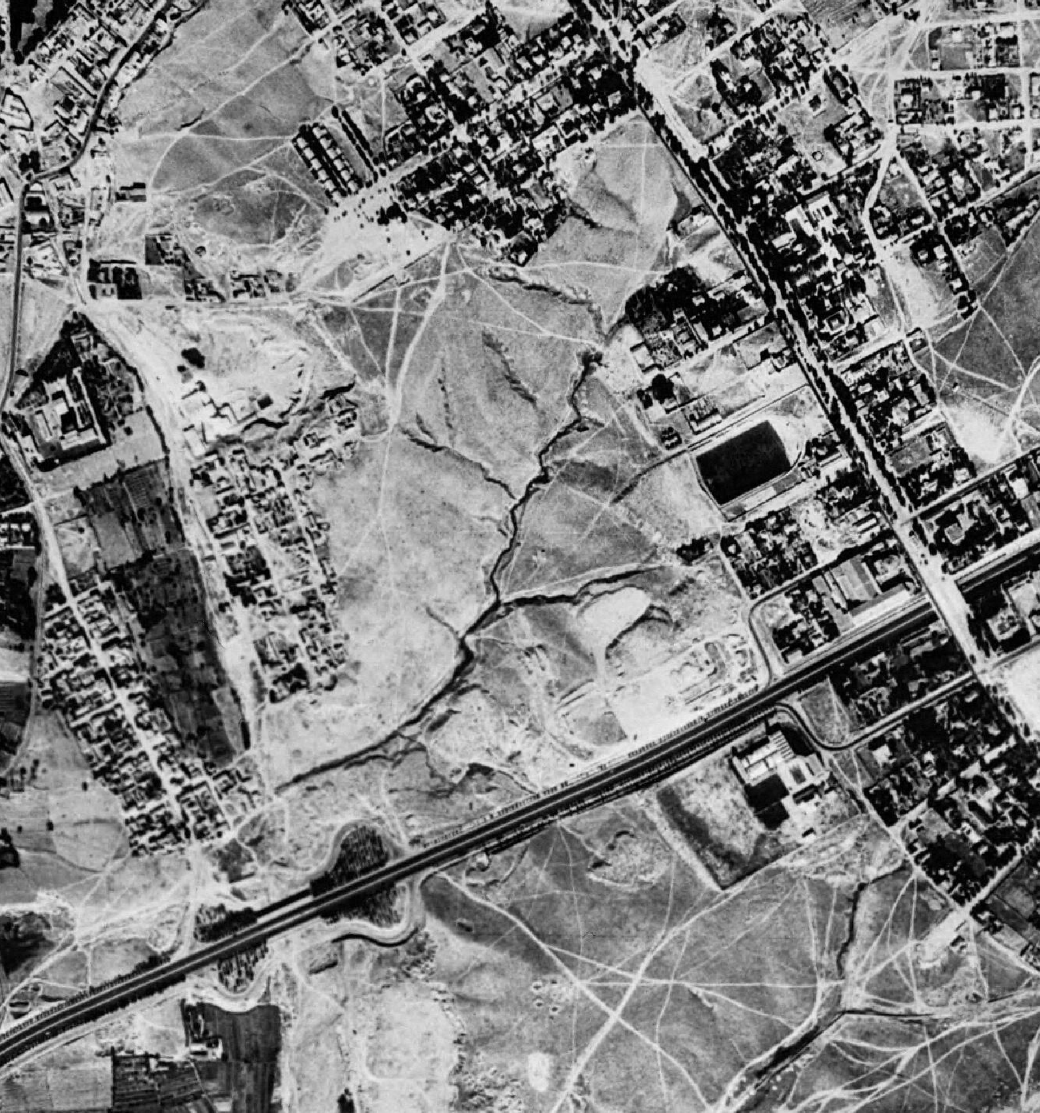
EVOLUCIÓN HISTÓRICA / ORTOFOTOS
San Juan Bautista · ortofoto 1957
Fecha real del vuelo/servicio: 1957 · mismo encuadre entre fechas · EPSG:25830
N
Referencia espacial
Límites de barrio
Ámbito original: tres secciones
15174
LECTURA
15175
El encuadre permite comparar la estructura
territorial de 1957 con las otras fechas, sin
desplazar sus límites de referencia.
15153
15151
CONCLUSIÓN
La secuencia ayuda a reconocer
transformaciones urbanas; no fecha por sí
sola cada edificio o espacio.
15150
15180
CAUTELA
15149
La imagen es una ortofoto original reemplazable.
Los límites, títulos y anotaciones son vectores
editables. Se conservan sus colores reales.
15148
15178
200 m
No se rotula como1956 ni2026: las fechas verificadas disponibles en esta comparación son1957,1976 y2023.
Fuente: Ayto. Madrid, Geoportal: Ayuntamiento de Madrid, Geoportal, servicio WMS de ortofoto 1957; capa ORTO_1957_40000; WMS EPSG:25830. Límites administrativos actuales. Consulta 04/11/2026.
SAN JUAN BAUTISTA / SAN PASCUAL / LA PIOVERA / EL SALVADOR
003

Slide 4
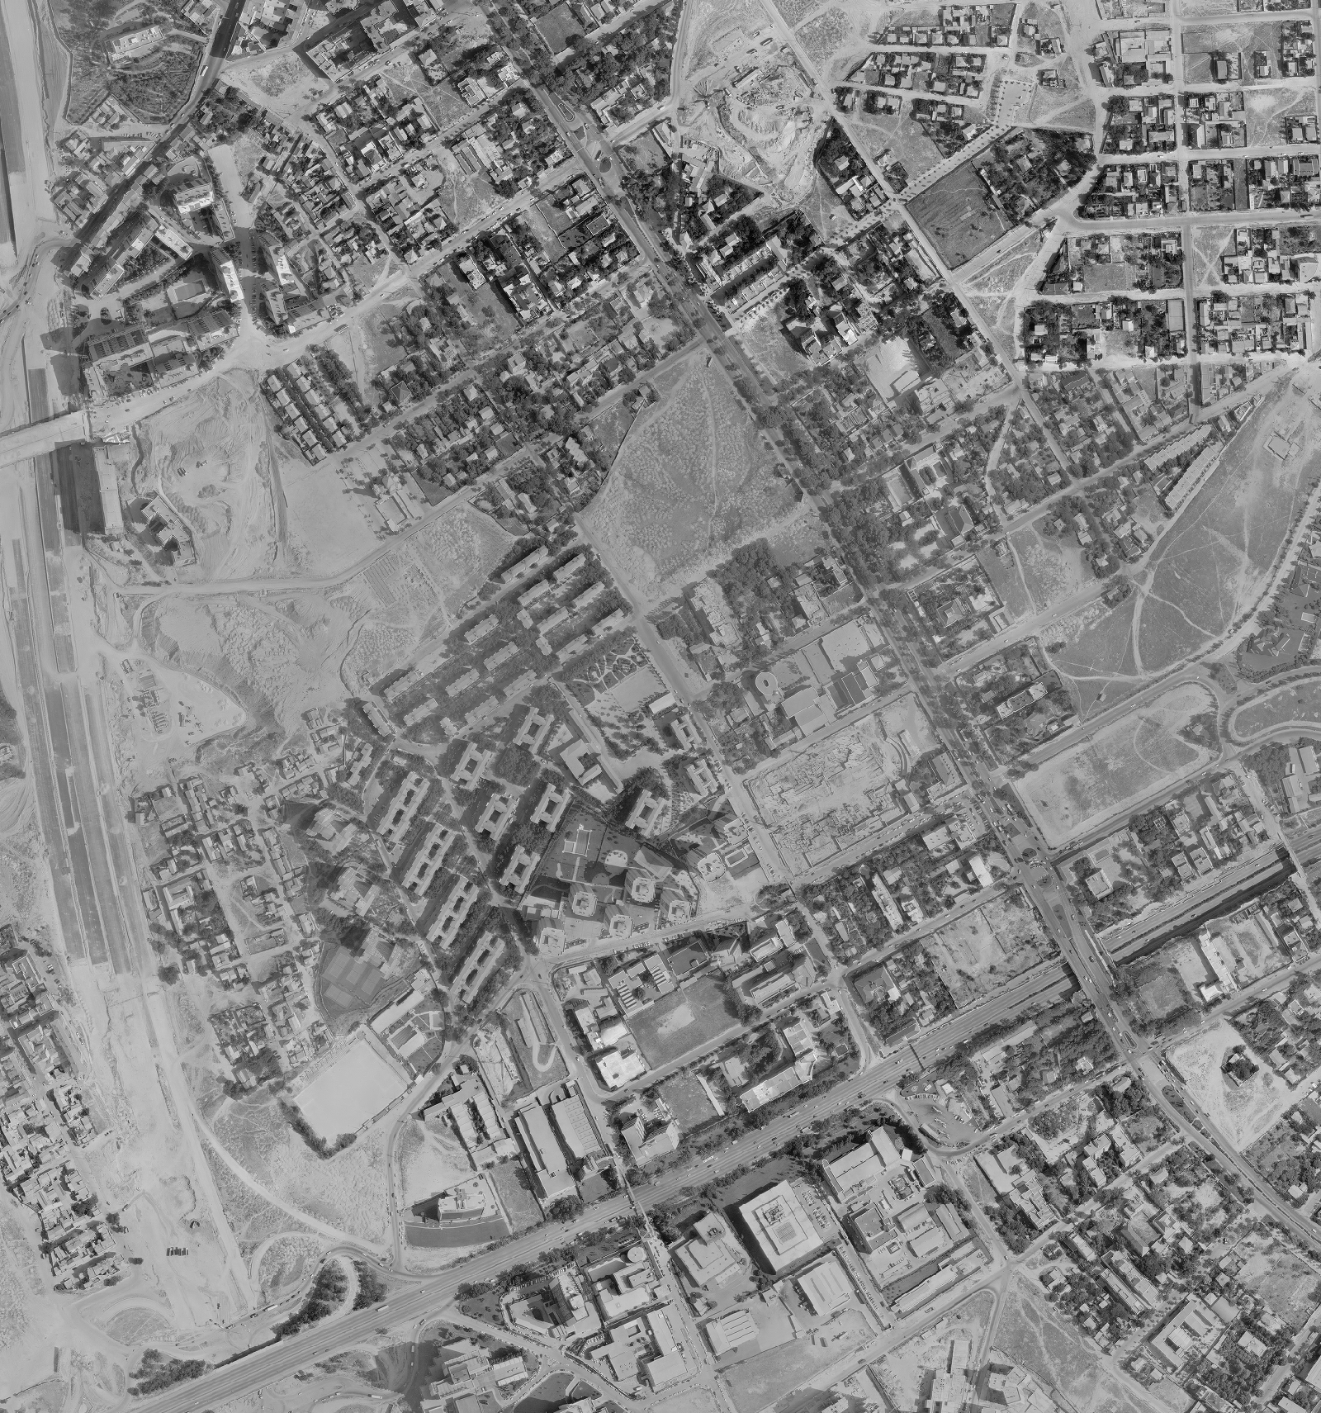
EVOLUCIÓN HISTÓRICA / ORTOFOTOS
San Juan Bautista · ortofoto 1976
Fecha real del vuelo/servicio: 1976 · mismo encuadre entre fechas · EPSG:25830
N
Referencia espacial
Límites de barrio
Ámbito original: tres secciones
15174
LECTURA
15175
El encuadre permite comparar la estructura
territorial de 1976 con las otras fechas, sin
desplazar sus límites de referencia.
15153
15151
CONCLUSIÓN
La secuencia ayuda a reconocer
transformaciones urbanas; no fecha por sí
sola cada edificio o espacio.
15150
15180
CAUTELA
15149
La imagen es una ortofoto original reemplazable.
Los límites, títulos y anotaciones son vectores
editables. Se conservan sus colores reales.
15148
15178
200 m
No se rotula como1956 ni2026: las fechas verificadas disponibles en esta comparación son1957,1976 y2023.
Fuente: Ayto. Madrid, Geoportal: Ayuntamiento de Madrid, Geoportal, servicio WMS de ortofoto 1976; capa ORTO_1976_E4500_10_10; WMS EPSG:25830. Límites administrativos actuales. Consulta 04/11/2026.
SAN JUAN BAUTISTA / SAN PASCUAL / LA PIOVERA / EL SALVADOR
004

Slide 5
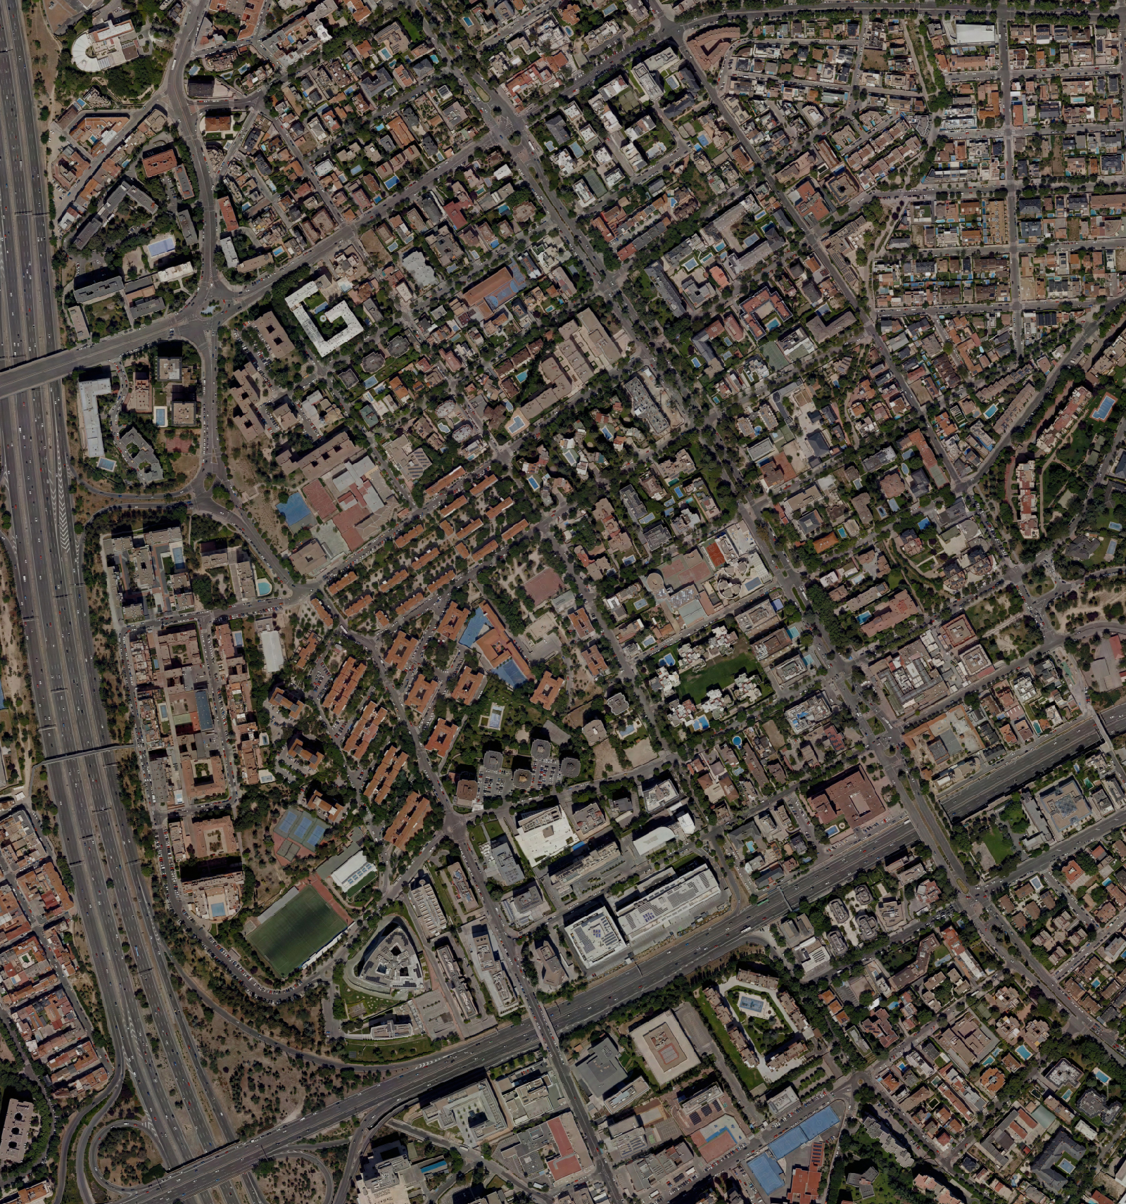
EVOLUCIÓN HISTÓRICA / ORTOFOTOS
San Juan Bautista · ortofoto 2023
Fecha real del vuelo/servicio: 2023 · mismo encuadre entre fechas · EPSG:25830
N
Referencia espacial
Límites de barrio
Ámbito original: tres secciones
15174
LECTURA
15175
El encuadre permite comparar la estructura
territorial de 2023 con las otras fechas, sin
desplazar sus límites de referencia.
15153
15151
CONCLUSIÓN
La secuencia ayuda a reconocer
transformaciones urbanas; no fecha por sí
sola cada edificio o espacio.
15150
15180
CAUTELA
15149
La imagen es una ortofoto original reemplazable.
Los límites, títulos y anotaciones son vectores
editables. Se conservan sus colores reales.
15148
15178
200 m
No se rotula como1956 ni2026: las fechas verificadas disponibles en esta comparación son1957,1976 y2023.
Fuente: Ayto. Madrid, Geoportal: Ayuntamiento de Madrid, Geoportal, servicio WMS de ortofoto 2023; capa ORTO_2023_10_10; WMS EPSG:25830. Límites administrativos actuales. Consulta 04/11/2026.
SAN JUAN BAUTISTA / SAN PASCUAL / LA PIOVERA / EL SALVADOR
005

Slide 6
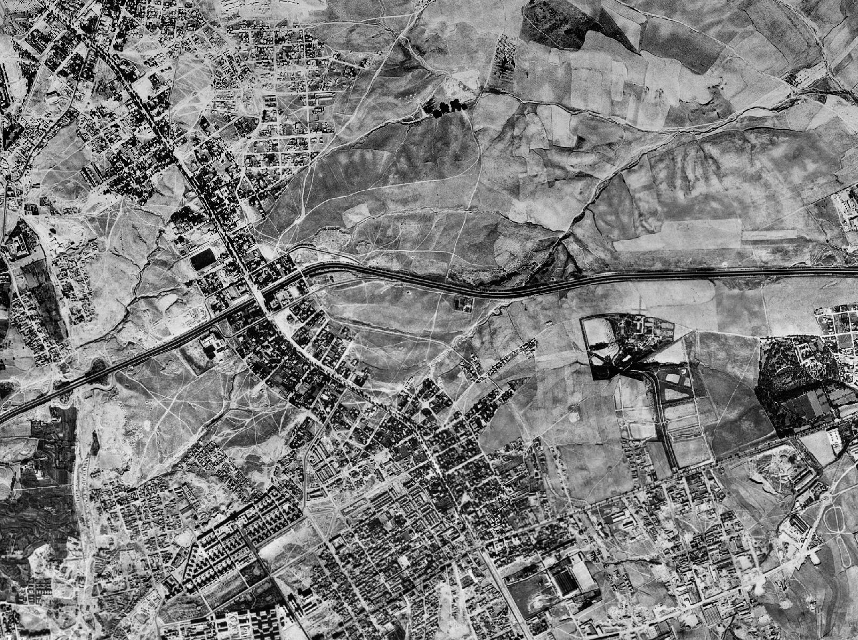
EVOLUCIÓN HISTÓRICA / ORTOFOTOS
Los cuatro barrios · ortofoto 1957
Fecha real del vuelo/servicio: 1957 · mismo encuadre entre fechas · EPSG:25830
N
Referencia espacial
Límites de barrio
Ámbito original: tres secciones
La Piovera
LECTURA
El encuadre permite comparar la estructura
territorial de 1957 con las otras fechas, sin
desplazar sus límites de referencia.
San Juan Bautista
CONCLUSIÓN
La secuencia ayuda a reconocer
transformaciones urbanas; no fecha por sí
sola cada edificio o espacio.
CAUTELA
La imagen es una ortofoto original reemplazable.
Los límites, títulos y anotaciones son vectores
editables. Se conservan sus colores reales.
El Salvador
San Pascual
500 m
No se rotula como1956 ni2026: las fechas verificadas disponibles en esta comparación son1957,1976 y2023.
Fuente: Ayto. Madrid, Geoportal: Ayuntamiento de Madrid, Geoportal, servicio WMS de ortofoto 1957; capa ORTO_1957_40000; WMS EPSG:25830. Límites administrativos actuales. Consulta 04/11/2026.
SAN JUAN BAUTISTA / SAN PASCUAL / LA PIOVERA / EL SALVADOR
006

Slide 7
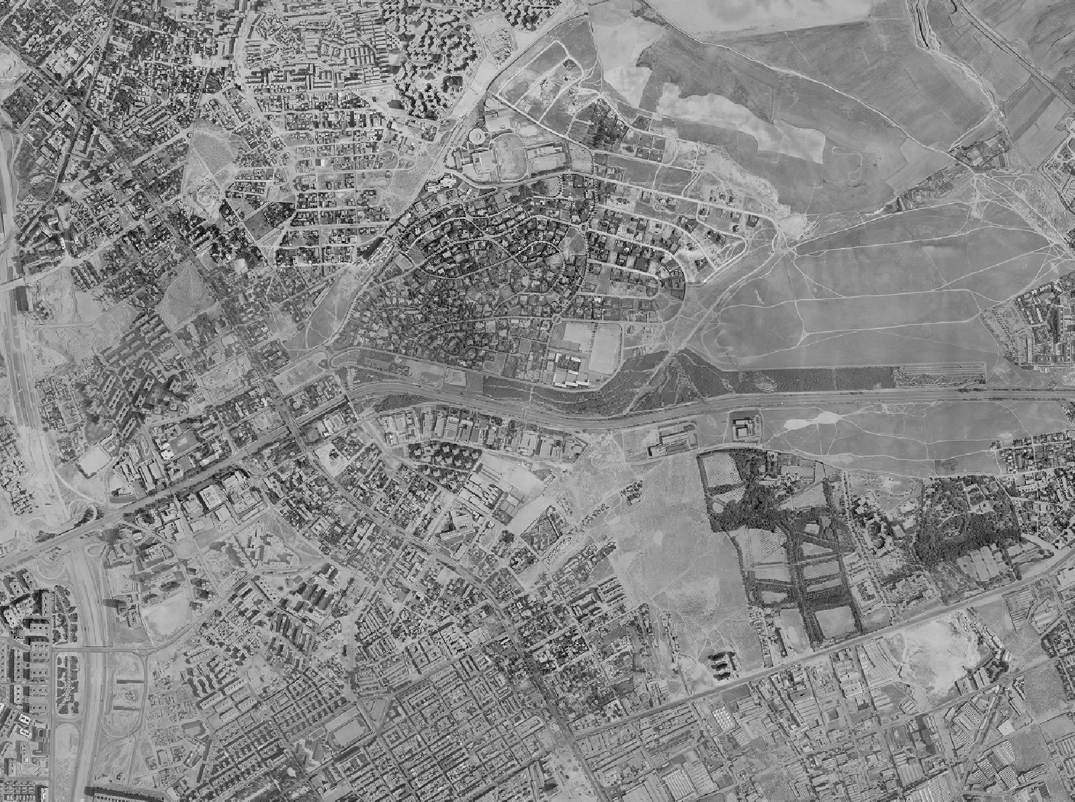
EVOLUCIÓN HISTÓRICA / ORTOFOTOS
Los cuatro barrios · ortofoto 1976
Fecha real del vuelo/servicio: 1976 · mismo encuadre entre fechas · EPSG:25830
N
Referencia espacial
Límites de barrio
Ámbito original: tres secciones
La Piovera
LECTURA
El encuadre permite comparar la estructura
territorial de 1976 con las otras fechas, sin
desplazar sus límites de referencia.
San Juan Bautista
CONCLUSIÓN
La secuencia ayuda a reconocer
transformaciones urbanas; no fecha por sí
sola cada edificio o espacio.
CAUTELA
La imagen es una ortofoto original reemplazable.
Los límites, títulos y anotaciones son vectores
editables. Se conservan sus colores reales.
El Salvador
San Pascual
500 m
No se rotula como1956 ni2026: las fechas verificadas disponibles en esta comparación son1957,1976 y2023.
Fuente: Ayto. Madrid, Geoportal: Ayuntamiento de Madrid, Geoportal, servicio WMS de ortofoto 1976; capa ORTO_1976_E4500_10_10; WMS EPSG:25830. Límites administrativos actuales. Consulta 04/11/2026.
SAN JUAN BAUTISTA / SAN PASCUAL / LA PIOVERA / EL SALVADOR
007

Slide 8
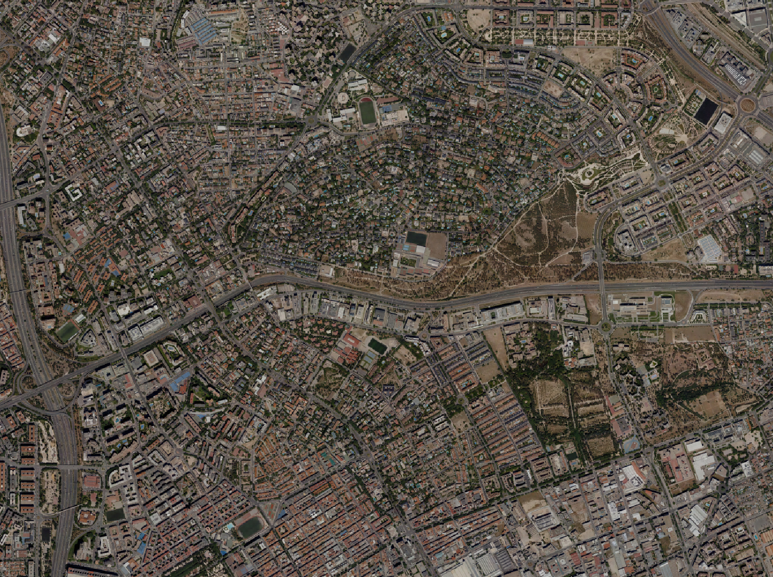
EVOLUCIÓN HISTÓRICA / ORTOFOTOS
Los cuatro barrios · ortofoto 2023
Fecha real del vuelo/servicio: 2023 · mismo encuadre entre fechas · EPSG:25830
N
Referencia espacial
Límites de barrio
Ámbito original: tres secciones
La Piovera
LECTURA
El encuadre permite comparar la estructura
territorial de 2023 con las otras fechas, sin
desplazar sus límites de referencia.
San Juan Bautista
CONCLUSIÓN
La secuencia ayuda a reconocer
transformaciones urbanas; no fecha por sí
sola cada edificio o espacio.
CAUTELA
La imagen es una ortofoto original reemplazable.
Los límites, títulos y anotaciones son vectores
editables. Se conservan sus colores reales.
El Salvador
San Pascual
500 m
No se rotula como1956 ni2026: las fechas verificadas disponibles en esta comparación son1957,1976 y2023.
Fuente: Ayto. Madrid, Geoportal: Ayuntamiento de Madrid, Geoportal, servicio WMS de ortofoto 2023; capa ORTO_2023_10_10; WMS EPSG:25830. Límites administrativos actuales. Consulta 04/11/2026.
SAN JUAN BAUTISTA / SAN PASCUAL / LA PIOVERA / EL SALVADOR
008

